Slide 1
主日证道
大使命与
门徒的教会
Notes:
证道题目可以在当月月报上找到。
正文字体66。

Slide 2
讲题：大使命与门徒的教会 经文：太28.16-20
蔡定邦老师
德华福音会

Slide 3
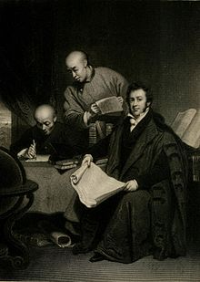
馬禮遜, 1782-1834 1807年來華

Slide 4
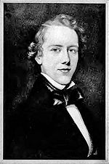
戴德生, 1832-1905 1853年來華

Slide 5
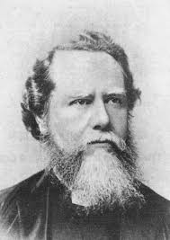
戴德生（James Hudson Taylor）

Slide 6
2001《光谱月刊》访问葛忠良牧师师母

Slide 7
宣教/ 大使命与我何干？
大使命 The Great Commission
报恩
命令
「大使命不是选择，而是命令。」
戴德生

Slide 8
马太福音28章16-20节
¹⁶十一个门徒往加利利去，到了耶稣约定的山上。¹⁷他们见了耶稣就拜他，然而还有人疑惑。^{18a}耶稣进前来，对他们说：
「^{18b}天上地下所有权柄都赐给我了。¹⁹所以，你们要去，使万民作我的门徒，奉父、子、圣灵的名给他们施洗。²⁰凡我所吩咐你们的，都教训他们遵守，我就常与你们同在，直到世界的末了。」

Slide 9
大使命的内涵
Bibleworks New Testament Greek Sentence Diagramming

Slide 10
作门徒的内涵
「作门徒 mathēteusate」 √mathēteuō 2mp imperative 命令式
犹太拉比模式：「学师」、「跟师父」
跟从follow（[vb.] akouloutheō）
跟随after/ nach（[prep.] opisō）

Slide 11
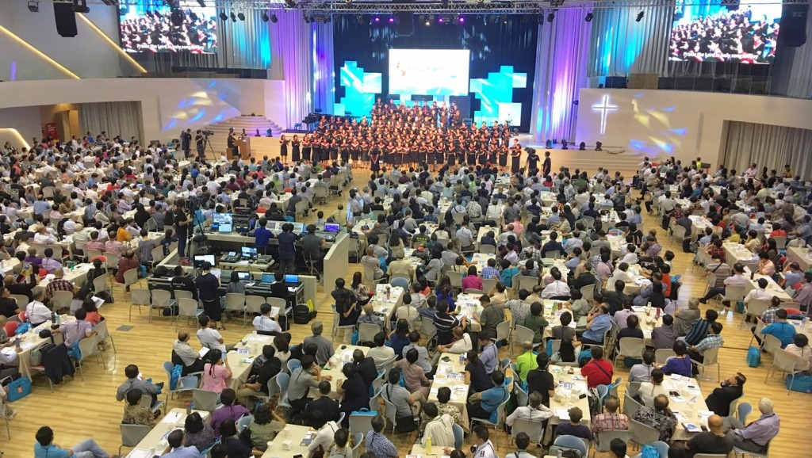
世界华人福音事工联络中心 第九届世界华人福音会议

Slide 12
第九届世界华人福音会议宣传短片 门徒训练

Slide 13
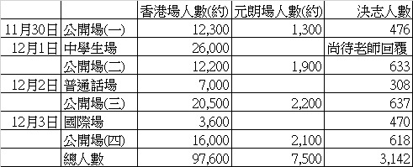

Slide 14
第九届世界华人福音会议-释经讲道

Slide 15
曾金发牧师：〈甚么是门徒训练？〉 [新加坡圣约播道会教牧导师]《今日华人教会》2016年8月
带领人与神建立正确的关系
培养他们，使之长大成人，充满基督长成的身量
精心设计的成长策略
然后，他们也可以在其他人身上倍增这整个过程
→像養育孩子，不單是生，還要教養！

Slide 16
使人作門徒的途徑- didaskontes
凡我所吩咐你們的，都教訓他們遵守（馬太福音）
山上寶訓（五-七）：抗衡倫理
差遣使徒（十）：堅持使命
天國比喻（十三）：天國的奧祕
寬恕（十八）：像小孩般回轉
末世講章（廿四-廿五）：儆醒

Slide 17
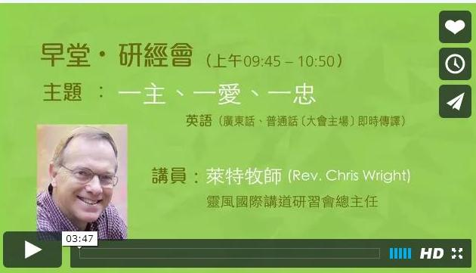
使人作門徒的途徑-baptizontes
奉父、子、圣灵的名给他们施洗
三一上帝（Trinitarian God）
上帝工作（missio dei）
Chris Wright, The Mission of God: Unlocking the Bible’s Grand Narrative, 2006; 中譯: 2011

Slide 18
施洗→万民归入基督的身体=教会

Slide 19
「三位一体」教义中的 內在三一/ 經世三一
Trinitatiskirche Hamburg Altona
「内在三一 immanent trinity」
圣父、圣子、圣灵之间密切的关系
一切所有的，都是我父交付我的；除了父，没有人知道子；除了子和子所愿意指示的，没有人知道父。
太11.27
「经世三一 economic trinity」= ?

Slide 20
赞美天父爱世慈仁
赞美耶稣代赎宏恩
赞美圣灵开我茅塞
赞美三位合一真神
阿 们

Slide 21
经世三一（economic trinity）= 上帝与世界的关系
圣父创造
人的创新性，我们在困境中要突破
圣子救赎
信徒要依靠神，救赎堕落的世俗文化
圣灵团契
我们要使人和睦，化解冤仇

Slide 22
甚么叫「教会」？
ER IST UNSER FRIEDE
因他使我们和睦（ Luther: Er ist unser Friede; NRSV: For he is our peace；和修：他自己是我们的和平；新译本：基督就是我们的和平）﻿，
将两下合而为一，拆毁了中间隔断的墙；而且以自己的身体废掉冤仇，就是那记在律法上的规条，为要将两下借着自己造成一个新人，如此便成就了和睦。 弗2.14-15

Slide 23
你们受洗归入基督的都是披戴基督了。并不分犹太人、希腊人，自主的、为奴的，或男或女，因为你们在基督耶稣里都成为一了。
加3.27-28

Slide 24
结语
面对越来越败坏的世界，教会这个基督信仰群体的角色→传福音，抢救灵魂
「大使命与门徒的教会」：我们要听从主耶稣的吩咐，热切遵行大使命、使万民作主的门徒，一起建立教会
派单张/ 传福音
查经/ 生活应用/ 见证/ 生命影响生命
大家按恩赐彼此服侍/ 同心建立教会

